Slide 1
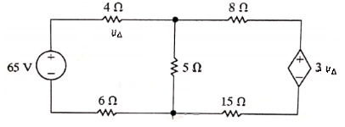
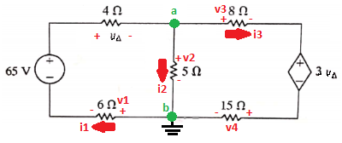
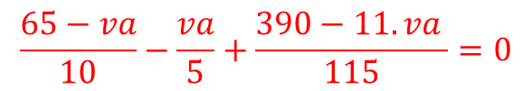
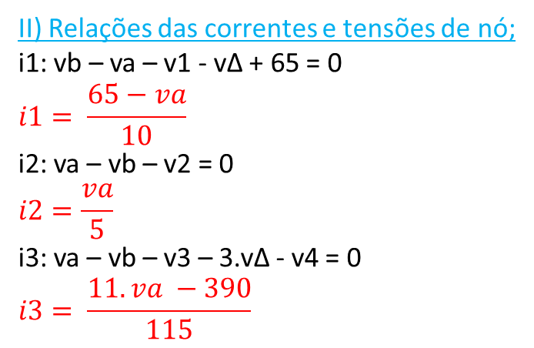
I) Referências;
V) Obter as potências;
II) Relações das correntes e tensões de nó;
i1: vb – va – v1 - v∆ + 65 = 0
$$i1= \frac{65−va}{10}$$
i2: va – vb – v2 = 0
$$i2=\frac{va}{5}$$
i3: va – vb – v3 – 3.v∆ - v4 = 0
$$i3= \frac{11.va −390}{115}$$
Fonte de tensão controlada:
Pc = 3.v∆.i3 = 48.(-1)
Pc = -48 W
Fonte de tensão independente:
Pi = -V.i1 = -65.4
Pi = -260 W
Potência fornecida:
Pf = -48 – 260
Pf = -308 W
III) Aplicar LKC em ‘a’;
Potência dissipada:
Resistor de 4 ohms = 64 W
Resistor de 6 ohms = 96 W
Resistor de 5 ohms = 125 W
Resistor de 8 ohms = 8 W
Resistor de 15 ohms = 15 W
Pd = 308 W
i1 = i2 + i3
i1 – i2 – i3 = 0
$$\frac{65−va}{10}−\frac{va}{5}+\frac{390−11.va }{115}=0$$
va = 25 V
IV) Valores das correntes;
i1 = 4 A; i2 = 5 A; i3 = -1 A.

